Slide 1
DEMOCRATIZACIÓN DE LA INFORMACIÓN: DATOS ABIERTOS EN LA PREVENCIÓN Y EL COMBATE A LA CORRUPCIÓN
DATOS PARA COMBATIR LA CORRUPCIÓN DURANTE EL COVID-19 EN MÉXICO
6 DE MAYO DE 2020

Slide 2
¿Puede el acceso libre a los datos y a la información fortalecer la gobernabilidad democrática?
Desde el Instituto Nacional de Transparencia, Acceso a la Información y Protección de Datos Personales (INAI), creemos que tanto los Datos Abiertos como la Transparencia Proactiva y el Gobierno Abierto forman parte sustancial dentro del ejercicio democrático de cualquier gobierno.
Como veremos más adelante, tanto los Datos Abiertos como la Transparencia Proactiva y el Gobierno Abierto impulsan y promueven una serie de principios, valores y acciones que mejoran la calidad de las democracias, profundizan el desarrollo democrático de las sociedades y apoyan en el combate a la corrupción.
Ahora bien, desde el INAI hemos avanzado hacia la implementación de una política pública integral que más que enfatizar como tal en la generación de datos abiertos, sin negar su importancia y utilidad pública, presta especial atención a la Transparencia Proactiva y al Gobierno Abierto.
Visto de esta manera, cualquier política de Transparencia Proactiva contempla y promueve la generación de datos abiertos e información útil como parte esencial dentro de su diseño.

Slide 3
ALGUNAS APROXIMACIONES AL FENÓMENO DE LA CORRUPCIÓN EN MÉXICO

Slide 4
LA CORRUPCIÓN EN MÉXICO
La corrupción, como se ha documentado en múltiples estudios, tiene grandes costos económicos, políticos y sociales. En México, ha derivado en impactos negativos en los ingresos de las empresas, disminución de inversiones en el sector productivo, insatisfacción con la democracia, crisis de confianza en las instituciones públicas y correlaciones positivas entre la corrupción y altos niveles de violencia.
En los últimos años, se han evidenciado grandes casos de corrupción en el sector público, entre los que destacan:

Slide 5
La corrupción en México
México parece ser un claro ejemplo de la prevalencia de este tipo de corrupción, ya que la evidencia nacional e internacional señala que el país ha caído sistemáticamente - año con año durante los últimos 20 años - en diversas calificaciones que lo colocan como uno de los peor evaluados en todo el mundo - o dicho de otra forma, como uno de los más corruptos.
El Índice de Percepción de la Corrupción en México en perspectiva comparada
Bloque/Región | Posición 2014 | Posición 2016 | Posición 2017 | Posición 2018 | Total de países[1]
América | 22° | 26° | 25° | 28° | 32
G-20 | 17° | 18° | 18° | 19° | 19
OCDE | 34° | 35° | 35° | 35° | 35
Mundo | 103° | 123° | 135° | 138° | 180
Fuente: Transparencia Internacional, IPC 2018. Análisis por Regiones del Mundo, disponible en: https://www.transparency.org/cpi2018#downloads

Slide 8
EVOLUCIÓN DE LA TRANSPARENCIA Y EL DERECHO DE ACCESO A LA INFORMACIÓN EN MÉXICO

Slide 10
EVOLUCIÓN DE LA TRANSPARENCIA Y EL ACCESO A LA INFORMACIÓN EN MÉXICO
ALGUNOS HITOS EN SU DESARROLLO

Slide 11
En el marco de estas reformas y disposiciones el INAI ha emitido diversos instrumentos y herramientas
que pueden ser aprovechadas para impulsar la generación de información útil y
desarrollar prácticas para la construcción de conocimiento público:
Estos instrumentos teóricos, normativos y de diagnóstico facilitan la realización de acciones en materia de Transparencia Proactiva y Gobierno Abierto.
Con lo anterior, se ha buscado que las instituciones trasciendan la publicación de información obligatoria por ley, pasando a la publicación de información adicional o proactiva, desde un enfoque de utilidad.

Slide 13
¿POR QUÉ GOBIERNO ABIERTO Y TRANSPARENCIA PROACTIVA SON HERRAMIENTAS IMPORTANTES PARA COMBATIR LA CORRUPCIÓN?
Tanto Gobierno Abierto como Transparencia Proactiva promueven principios y valores que generan condiciones favorables para afirmar la capacidad de control de los ciudadanos sobre el ejercicio del poder público.
La transparencia proactiva promueve que las instituciones públicas generen información útil y de calidad, facilitando que la ciudadanía evalúe críticamente a sus gobernantes y detone mecanismos de rendición de cuentas.
La publicación de información útil y de calidad por parte de las instituciones públicas facilita la construcción de una ciudadanía informada, susceptible de actuar y participar libremente en la toma de decisiones dentro de un gobierno democrático.
La existencia de información útil y de calidad por parte de las instituciones públicas contribuye a que los niveles de confianza ciudadana con respecto al quehacer gubernamental aumenten.
Fuente: INAI, Cuadernos de Transparencia “Transparencia y democracia: claves para un concierto”

Slide 14
La Transparencia Proactiva y los Datos Abiertos facilitan y propician la activación de mecanismos de rendición de cuentas, potencializando el impacto de una serie de condiciones, ambientes y herramientas que combaten e inhiben la corrupción.
Entre ellos destacan:
Disuaden actos de corrupción, legitiman el quehacer público y exhiben comportamientos ilícitos, sometiendo a las autoridades al escrutinio público
Propician y detonan esquemas de rendición de cuentas, por medio de la participación ciudadana en los asuntos públicos y la construcción de conocimiento público útil
Aumentan la confianza de los ciudadanos en las instituciones y promueven nuevas relaciones entre el gobierno y la población

Slide 15
¿QUÉ HEMOS HECHO? ALGUNOS AVANCES EN LA MATERIA

Slide 16
¿QUÉ HEMOS HECHO? ALGUNOS AVANCES EN LA MATERIA

Slide 17
La Guía Abierta: usando datos abiertos para combatir la corrupción
¿Cómo surge?
Desde 2015 con la publicación de la Carta Internacional de Datos Abiertos y como parte de la participación de México en el Grupo de Trabajo Anticorrupción del G-20, se avanzó en el reconocimiento de la importancia de los datos abiertos para el combate a la corrupción.
Así, la organización Open Data Charter, los países que adoptaron la Carta y otras organizaciones de la sociedad civil como Open Contracting Partnership, Open Data y Transparencia Mexicana publicaron en mayo de 2017 la primera versión de la Guía de Apertura Anticorrupción.
¿Para qué sirve?
Identificar las bases de datos más útiles para combatir la corrupción;
Promover su estandarización para hacerlos interoperables;
Detectar cómo su uso promueve la prevención, detección, investigación y sanción de actividades relacionadas con la corrupción.
En 2017, México fue el primer país que decidió implementó la Guía como parte de su Política de Datos Abiertos. Como resultado de la implementación de la Guía, el Gobierno Federal logró:
Identificar 72 bases de datos estratégicas;
Publicar 47 bases de datos que incluyen más de 13 millones de registros y más de 350 millones de datos individuales.

Slide 18
Como parte de la Política de Transparencia Proactiva del INAI, diversos sujetos obligados han emprendido acciones y proyectos en la materia.
Durante 2017 y 2018 hubo una serie de acercamientos entre personal del Grupo Aeroportuario de la Ciudad México y el INAI con la finalidad de consolidar esfuerzos encaminados a la Apertura Institucional, la Transparencia Proactiva y la publicación de datos abiertos, especialmente de cara la construcción del Nuevo Aeropuerto Internacional de la Ciudad de México (NAICM). Entre éstos destacan:
Implementación del Estándar de Datos para las Contrataciones Abiertas (EDCA) a lo largo del ciclo completo de las contrataciones públicas, de la planeación a la ejecución, a realizarse para la construcción del NAICM. A noviembre de 2018, se habían publicado 517 procesos de contratación por más de 163, 320 millones de pesos mexicanos.
Identificación de necesidades de información socialmente útil a partir del procesamiento de solicitudes de acceso a la información presentadas al GACM e inquietudes de organizaciones de la sociedad civil a publicarse en el micrositio www.aeropuerto.gob.mx
Análisis y selección de información socialmente útil como la relativa a las principales obras que constituyen el NAICM en un plano interactivo.

Slide 19
Otros esfuerzos en el marco de la Política de TP del INAI

Slide 20
Otros esfuerzos en el marco de la Política de TP del INAI

Slide 21
PROYECTO FOLLOW THE MONEY
¿Qué es?
Proyecto que surge a partir de la colaboración entre el INAI, Global Integrity e IMCO para promover una gobernanza fiscal más abierta en México a partir de tres objetivos específicos:
¿Quiénes participan?
Organismos Garantes de Acceso a la Información a nivel local, organizaciones de la sociedad civil y 9 entidades federativas.
Resultados:
9 compromisos, en el marco de la estrategia de Gobierno Abierto desde lo Local, para el seguimiento del dinero en distintas áreas como obras y compras públicas, contraloría y programas sociales.
Construcción de capacidades en gobiernos locales y organizaciones de la sociedad civil para participar e incidir en proyectos de mejora en la publicación y aprovechamiento de información para el seguimiento del dinero y el combate a la corrupción.
2 documentos guía para el análisis e identificación de mecanismos de participación e incidencia ciudadana que facilite la colaboración de gobiernos locales, organizaciones de la sociedad civil y ciudadanía para el rastreo de recursos públicos.

Slide 22
Notes:
Homologar e encluir liga electrónica

Slide 23
MICROSITIO COVID-19. TRANSPARENCIA PROACTIVA Y CONOCIMIENTO PÚBLICO ÚTIL

Slide 26
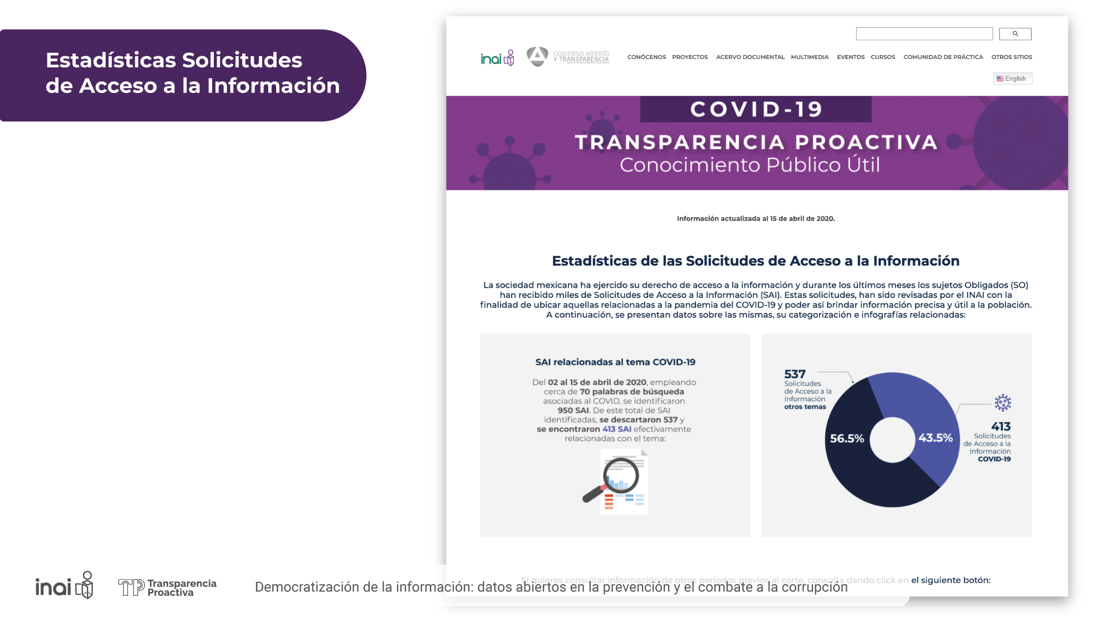

Slide 33
En este apartado, se encuentra disponible para descarga la base de datos, actualizada y completa, en formatos abiertos, sobre las solicitudes de información vinculadas con la pandemia.
En la base de datos, se puede consultar la fecha de la solicitud, el asunto y estatus de la solicitud, el SO al que se presentó, el tipo y fecha de la respuesta a la solicitud, la respuesta y archivos adjuntos asociados

Slide 34
CONCLUSIONES

Slide 35
La Transparencia Proactiva y los datos abiertos aportan elementos capacitadores de la democracia e inhibidores de conductas y acciones que atentan contra el interés público. Por ello, se han convertido en ingredientes fundamentales para el fortalecimiento democrático de nuestras sociedades.
La Transparencia Proactiva cuenta con un importante potencial dentro del control democrático del ejercicio del poder, a través de la construcción de una ciudadanía más informada, capaz de exigir cuentas a sus gobernantes y susceptible de involucrarse en los asuntos públicos a partir del análisis de información útil y de calidad. De la misma forma, la existencia de este tipo de información legitima y fortalece a los gobiernos mediante la construcción de conocimiento público que fundamenta y detalla el desempeño de las instituciones del Estado.
Desde la visión del INAI, una política integral en materia de Transparencia Proactiva debe promover, generar y fortalecer esfuerzos vinculados con los datos abiertos desde una perspectiva integrada hacia la democratización y socialización del conocimiento público como herramienta fundamental para el ejercicio de otros derechos como el derecho a la salud, el derecho a la educación, el derecho a la vivienda o el derecho a un trabajo digno.

Slide 36
¡MUCHAS GRACIAS!
RICARDO ALEXYS VALENCIA LARA
DIRECTOR DE TRANSPARENCIA DEL INSTITUTO NACIONAL DE TRANSPARENCIA, ACCESO A LA INFORMACIÓN Y PROTECCIÓN DE DATOS PERSONALES
ricardo.valencia@inai.org.mx
Twitter: rvalencia_a

